Slide 1
Análisis de tráfico IPv6 en capa 3
1.
Redes de computadoras 2020
Natasha Tomattis (natasha.tomattis@mi.unc.edu.ar)

Slide 2
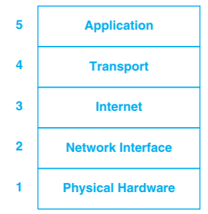
Donde estamos?

Slide 3


Slide 4
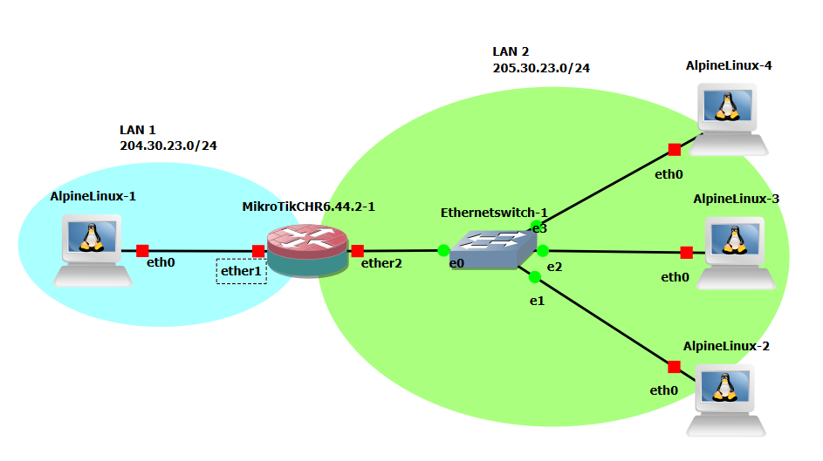
ARP
ARP le permite a un host encontrar la dirección física del host destino dentro de la misma subred a partir de la dirección IP de destino
https://www.menti.com/qjc1fhb5ij

Slide 5
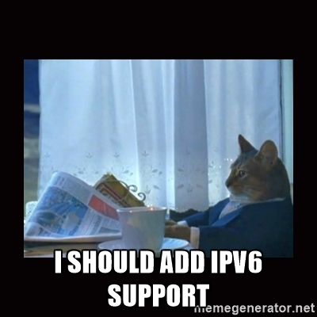
IPv6
Cantidad de Direcciones:
IPv4 (32 bits): 4.294.967.296
IPv6 (128 bits): 340.282.366.920.938.463.463.374.607.431.768.211.456
Notacion:
Usamos notación hexadecimal donde cada valor son 4 bits
Por ejemplo, 2001:000:0000:0000:02AA:00FF:0000:9C5A
Se puede aplicar compresión para hacer las direcciones más cortas:
Por ejemplo, 2001::02AA:FF:0000:9C5A
Peeeero la compresión puede ser aplicada una sola vez!
Esto NO esta permitido, 2001::02AA:00FF::9C5A

Slide 6
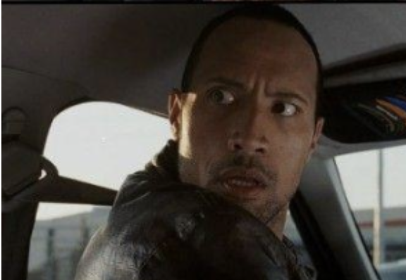
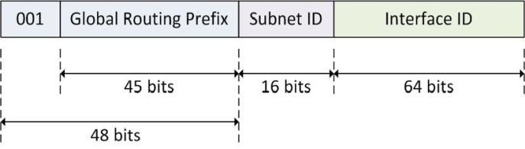
IPv6
Tipos de direcciones IPv6
Direcciones IPv6
Multicast
Unicast
Anycast
Assigned
Solicited node
Unique local(FC00::/7)
Link local(FE80::/10)
Global(2000::/3)
Formato de una dirección global:

Slide 7
IPv6
Direcciones Link Local
Tienen el siguiente formato, donde la segunda parte coincide con la MAC de la interfaz.
fe80:0000:000:0000: | xxxx:xxxx:xxxx:xxxx
Se asigna automáticamente a la interfaz.
NO es una dirección ruteable
Identifique su dirección link local

Slide 8
NDP(neighbour discovery protocol)
Es un protocolo de capa 3 que además cumple con funcionalidades de capas más bajas. Trabaja sobre ICMPv3
Funcionalidades
Autoconfiguración de direcciones IP.
Descubrimiento de routers y vecinos.
Detección de direcciones duplicadas.
Resolución de direcciones
Descubrimiento de servidores DNS

Slide 9
NDP
Tipos de mensajes
Neighbor Solicitation: se usa para consultar información de posibles vecinos o chequear su estado.
Neighbor Advertisement: Respuesta a Neighbor Solicitation
Router Solicitation: para obtener información de routers.
Router Advertisement: es la respuesta a Router Solicitation.
Redirect: se envía si hay una ruta con un próximo salto más eficiente que el actual.

Slide 10
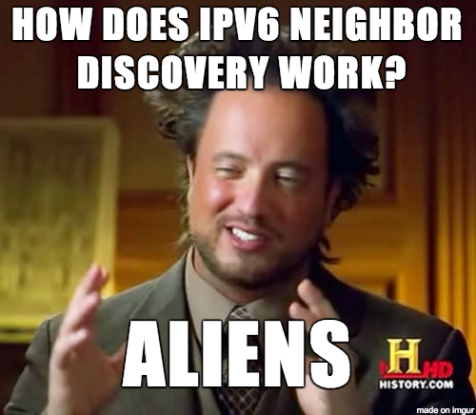
Lab!
Identificacion y analisis de mensajes NDP

Slide 11
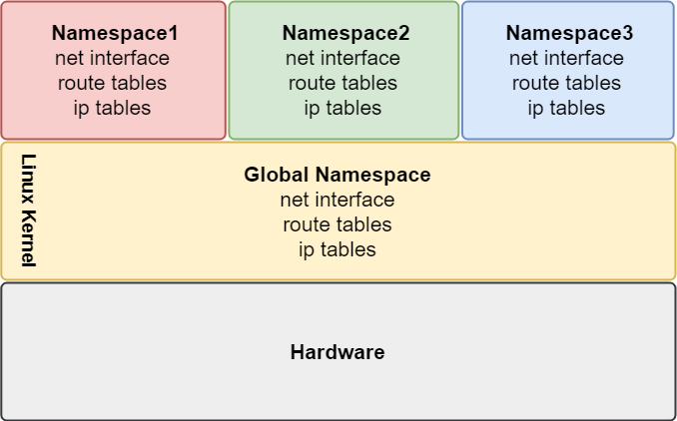
Network Namespaces
Es una forma de aislar el stack de red dentro del SO linux. Entre los namespaces comparten el filesystem completo (un archivo creado en un ns se puede ver desde los otros y desde el SO), pero el stack de red es completamente distinto, tiene sus propias interfaces aisladas del SO y los demás.

Slide 12
Namespaces topology
h1
veth1
vpeer1
veth-router
vpeer-router
veth3
vpeer3
sw1
r1
h3
h2
vpeer2
veth2
Source code:
Network namespaces
https://gist.github.com/natitomattis/be26889063203c0b33b33fa25c75a5b6
Linux bridge

Slide 13
Instrucciones
Comandos Utiles
Descargar el gist y correr todos los pasos por separado, excepto el último que es el que elimina todo.
Usar root para ejecutar todos los comandos
Una vez configurada la topología, identificar todas las direcciones ipv6 de todos los hosts. Como se configuraron las ip de los hosts?
Hacer ping entre h1 y h3. Puede identificar la ruta por defecto en los hosts?
Revisar en wireshark la estructura de los paquetes NDP, prestando atención a las direcciones origen y destino.
Ejecutar bash dentro de un namespace # ip netns exec <namespace_name> bash

Slide 14
Bibliografia!
Capítulo 5, 6 y 22 Comer
Introducing Linux Network Namespaces

